Slide 1
乒乓球
H24081163 陳詠翰

Slide 2
目錄
Introduction
Method
Result
Discussion

Slide 3

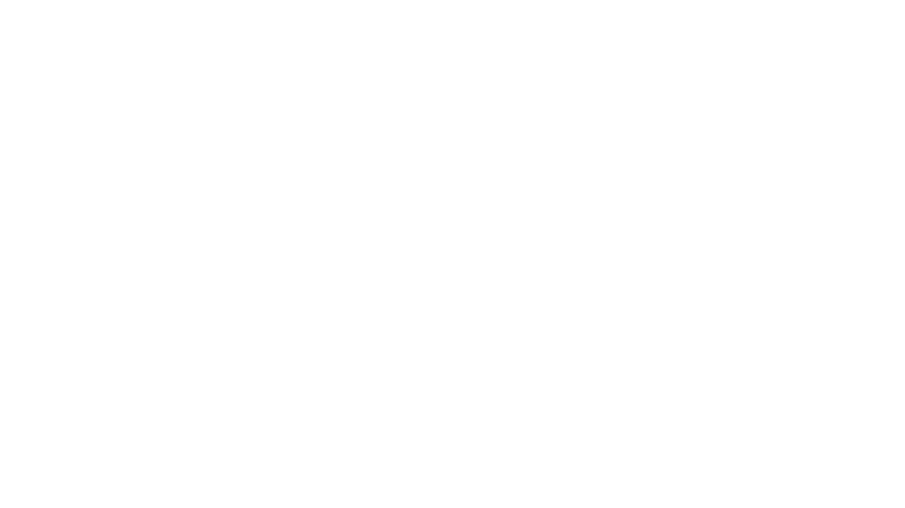
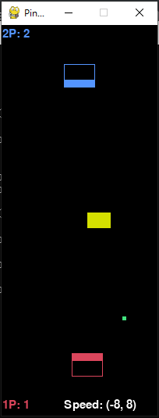
introduction
作業題目: 如何利用機器學習的方式讓兩個玩家能夠打到速度超過15以上
每經過100frame速度會加1
如何達成目標: 讓板子接到球
，而中間黃色的障礙物會使得球
的路徑出現不同變化。

Slide 4
introduction
X座標: 0~200
Y座標
0~500
觀察到的現象:
跟上一作業很像，我們能控制的就只有讓板子往左右移動。
中間的障礙物會出現打到上/下面反彈和側邊反彈的情況，因此
在寫rule的時候必須要處理這兩
部分。
Blocker左右移動

Slide 5
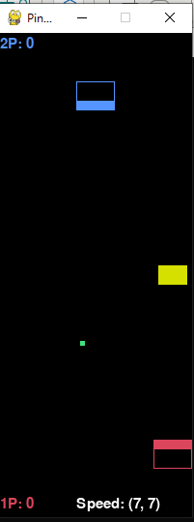
method
Rule介紹:
預測落點:
因為球走的軌跡是線性的。有球的x座標跟y座標以及斜率，我們就可以計算球在板子的y座標所對應的x座標。
特殊處理:(1) 上面下面反彈
(2)側邊反彈

Slide 6
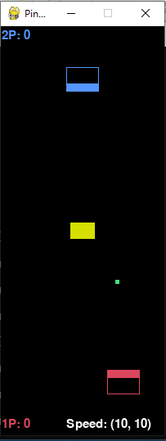
method
Y座標在
綠色區間
且球下降
時判斷是
否會碰到
障礙物
上面下面反彈: 舉1P為例，以右圖來看，球往上是有可能打到黃色的障礙物再往下反彈，因此要獲得障礙物的位置與速度，計算碰撞點，再做落點預測。
Y座標在
綠色區間
且球上升
時判斷是
否會碰到
障礙物

Slide 7
method
Y座標在
綠色區間
且球下降
時判斷是
否會碰到
障礙物
側邊反彈: 舉1P為例，球有可能打到黃色的障礙物側邊反彈，進而改變球的方向和落點，因此一樣要獲得障礙物的位置與速度，計算碰撞點，再做落點預測。
Y座標在
綠色區間
且球上升
時判斷是
否會碰到
障礙物

Slide 8
method
介紹特徵:
球的x y 座標
球的x y 方向速度
斜率
障礙物的x座標跟速度
板子的x座標(1P取1P的板子 2P取2P的板子)

Slide 9
method
取這幾個feature的原因:
計算落點需要球的座標 速度 斜率
特殊處理需要障礙物的速度跟x座標
板子所在的位置也是關鍵，板子在哪裡也會影響最終板子要往哪裡移動。

Slide 10
method
使用的模型: decision tree
決策樹像一樣去做分類，根據特徵的不同去做分支，分到有相同特性的資料有著相同結果時停止。
決策樹的優點是好解釋，但可能因為分類分的太細導致overfitting

Slide 11

REsult

Slide 12
discussion
資料量差異(相同模型、特徵)
情況一: 只有50個pickle檔
情況二: 100個pickle檔
情況三: 360個pickle檔
結果: 球速超過15的機率分別為10%`、40%、90%

Slide 13
discussion
因為我使用的模型是決策樹的分類器，因此如果資料量過少會模型會overfitting，容易出現速度9就接不到球的狀況。而且提高資料量也間接提高資料的多元程度，因為障礙物的初始位置本身就是隨機。

Slide 14
discussion
特徵提取的差異(相同模型跟資料)
情況一:只取球的x y 座標 x y 速度 板子x座標 障礙物的位置
情況二:增加障礙物的速度
情況三:增加斜率
綠色為速度15以下的機率
橘色為速度20以下的機率

Slide 15
discussion
我們從圖中可以發現障礙物速度的重要性，因為我們在判斷是否會撞到障礙物時必須考量當時的障礙物是向左移動還是向右移動。
另外斜率可以使模型更好去分類，例如說當球是往右下方移動時板子該怎麼移動。

Slide 16
不同特徵的平均球速

Slide 17
Discussion(模型差異)
 | 50個pickle檔 | 360個pickle檔 | 2000個pickle檔
KNN | 球速無法超過15，大概都10以下就接不到 | 球速有90%可以超過20，平均球速大概23 | 幾乎可以超過20，每一次的球速幾乎落在23、24
Decision tree | 球速可以超過15，但超過15的機率不到10% | 球速有80%可以超過20，平均球速大概22 | 幾乎可以超過20，每一次的球速幾乎落在23、24
Random forest | 三個裡面效果最好 但超過15的機率不到20% | 球速有90%可以超過20，平均球速大概23 | 模型跑太慢直接放棄qq

Slide 18
Discussion
由上一頁表格得知，資料量的影響程度大於模型。
資料量小的情況，再好的模型也沒辦法達到我們想要的效果。
另外一開始取的pickle檔是固定發球，導致資料的多元性不足，容易造成overfitting的情況。
再來是模型跑的速度的問題，當資料量提高時，decision tree的模型跑最快、再來是KNN，最後才是random forest。
結論: 在使用機器學習時，需要同時考量資料量與時間成本的問題。

Slide 19
Discussion
有趣的發現: 在資料量還沒很大時，我發現球速的變異數超大，有時候可能球速7、8就死掉了，但是有時候過了一個速度門檻之後(15之類的)，直到超過20才會接不到球。後來思考一下，因為同樣每100frame會速度加1，因此球速較慢的例子會比較少，因為球速慢導致從2P打到1P的時間變長，相對的在球速慢的情況的多樣性就比球速快的情況還少。這也間接說明資料量多寡的重要性。

